Slide 1
분수의 덧셈을 해 볼까요(2)
4-2
수학 14~15쪽, 수학 익힘 14~15쪽
1. 분수의 덧셈과 뺄셈
4차시

Slide 2


1단원
배울 내용 살펴보기
분수의 덧셈 원리와 형식을 이해하고 계산할 수 있습니다.
성취 기준
분모가 같은 분수의 덧셈의 계산 원리를 이해하고 그 계산을 할 수 있다.

Slide 3

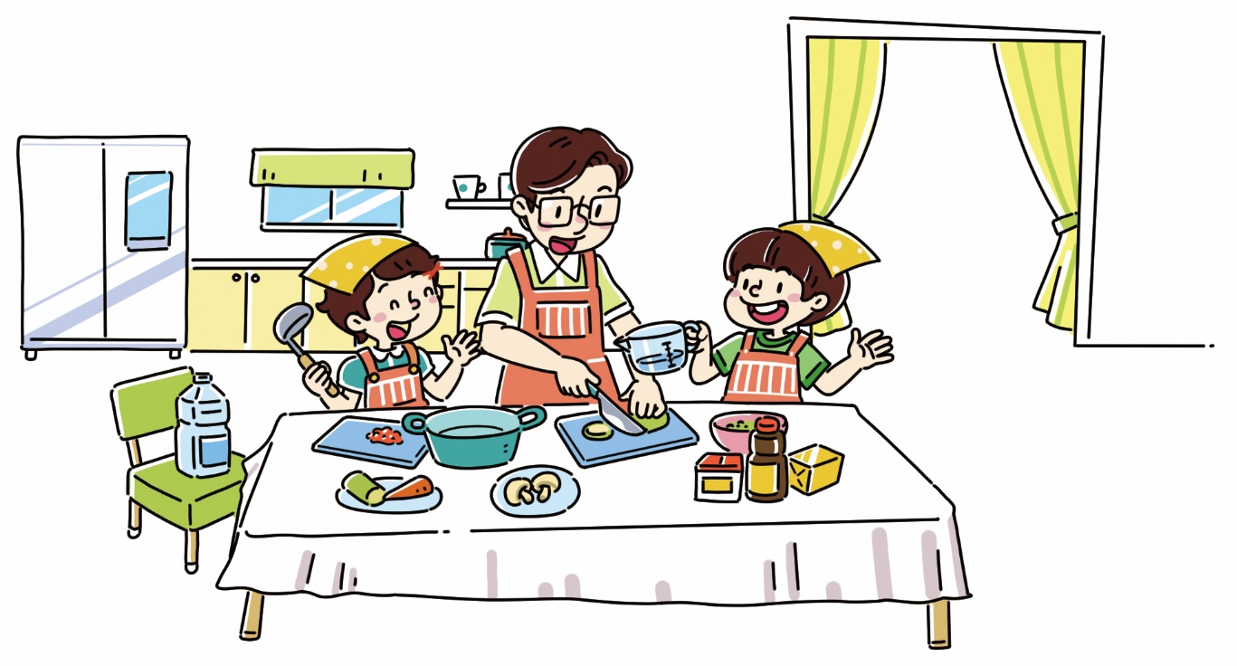
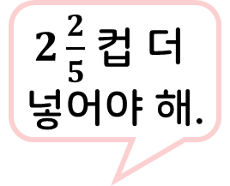
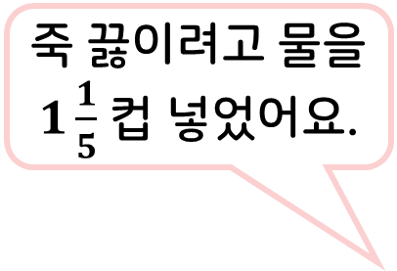
생각 열기
교과서 14쪽, 수학 익힘 14~15쪽
1단원
다음 그림의 상황에 대하여 이야기해 봅시다.
죽 끓이려고 물을 $1\frac{1}{5}$ 컵 넣었어요.
$2\frac{2}{5}$ 컵 더 넣어야 해.
죽 끓이는 데 필요한 물의 양은 모두 몇 컵인지 어림해 볼까?
죽 끓이는 데 필요한 물의 양은 모두 몇 컵인지 어림하여 말해 보세요.

Slide 4
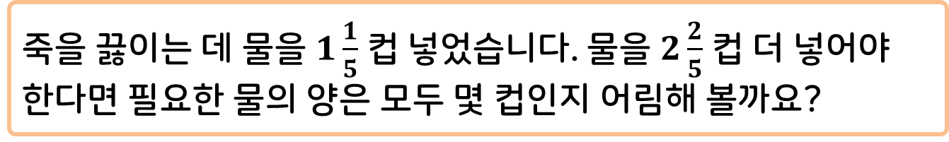
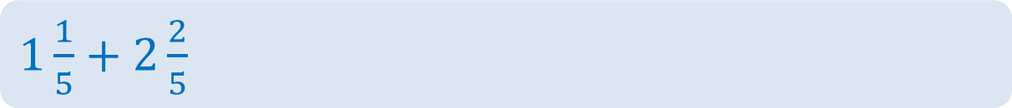
활동 1
교과서 14쪽, 수학 익힘 14~15쪽
1단원
죽을 끓이는 데 물을 $1\frac{1}{5}$ 컵 넣었습니다. 물을 $2\frac{2}{5}$ 컵 더 넣어야 한다면 필요한 물의 양은 모두 몇 컵인지 어림해 볼까요?
죽 끓이는 데 필요한 물의 양은 모두 몇 컵인지 알아봅시다.
구하려는 것을 식으로 나타내 보세요.
$1\frac{1}{5}+2\frac{2}{5}$

Slide 5
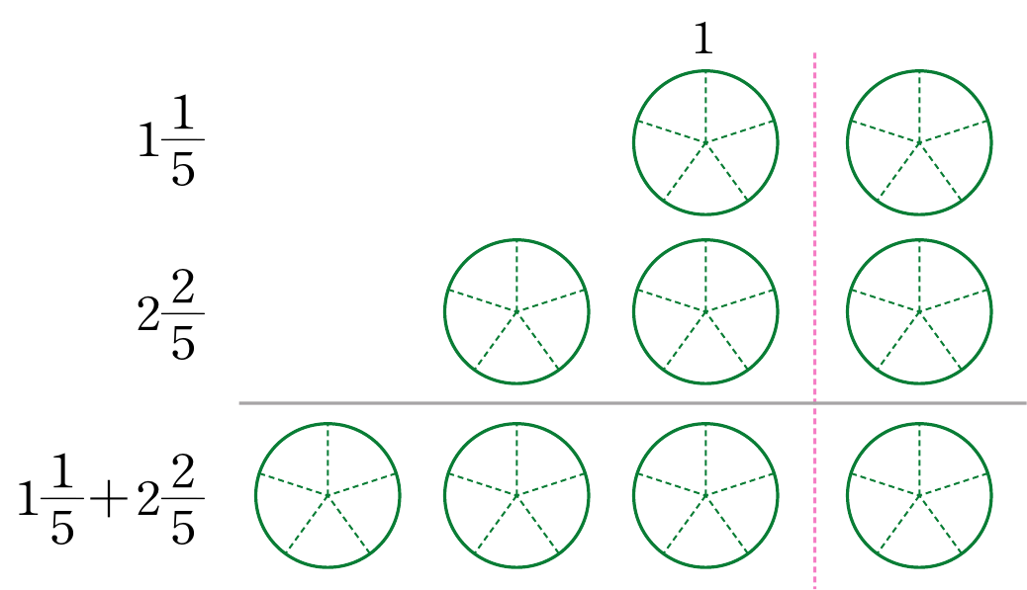
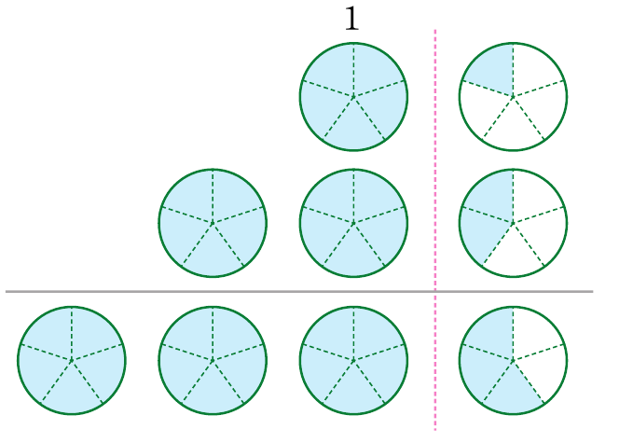

활동 1
교과서 14쪽, 수학 익힘 14~15쪽
1단원
죽을 끓이는 데 물을 $1\frac{1}{5}$ 컵 넣었습니다. 물을 $2\frac{2}{5}$ 컵 더 넣어야 한다면 필요한 물의 양은 모두 몇 컵인지 어림해 볼까요?
분수만큼 색칠하여 알아보세요.

Slide 6
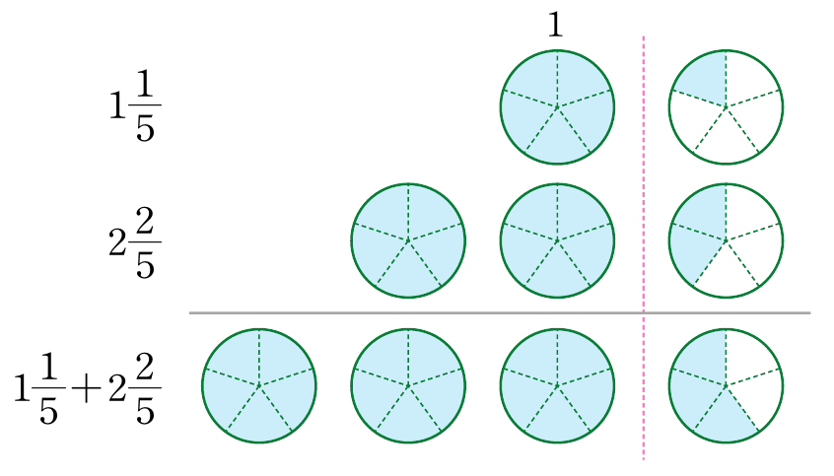
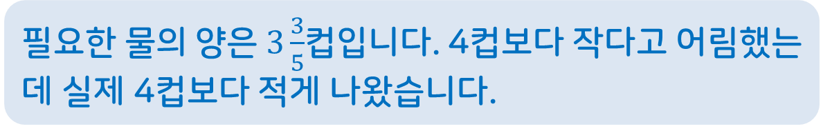
활동 1
교과서 14쪽, 수학 익힘 14~15쪽
1단원
죽 끓이는 데 필요한 물의 양은 모두 몇 컵인지 말하고, 어림한 결과와 비교해 보세요.
$필요한 물의 양은 3\frac{3}{5}$컵입니다. 4컵보다 작다고 어림했는
데 실제 4컵보다 적게 나왔습니다.

Slide 7
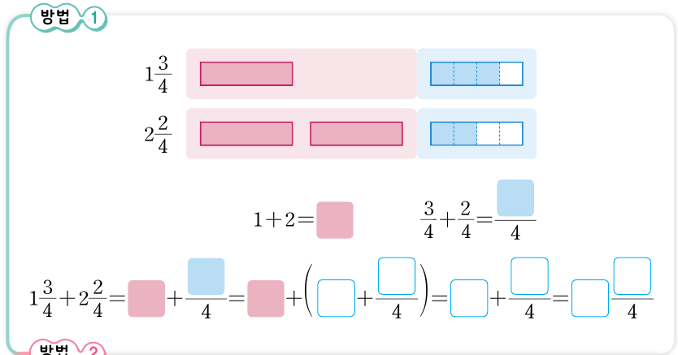

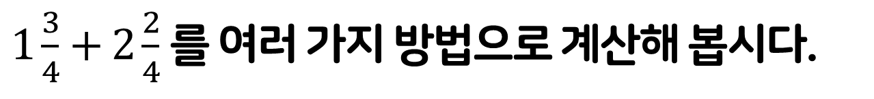
활동 2
교과서 15쪽, 수학 익힘 14~15쪽
1단원
$1\frac{3}{4}+2\frac{2}{4}$ 를 여러 가지 방법으로 계산해 봅시다.
5
3
5
1
1
1
3
3
1
4
4

Slide 8
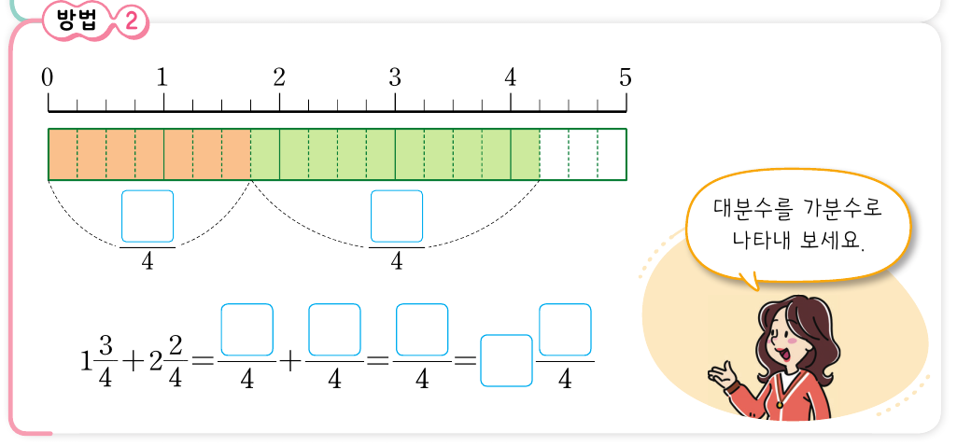
활동 2
교과서 15쪽, 수학 익힘 14~15쪽
1단원
7
10
7
10
17
1
4
위의 두 방법을 비교해 보세요.
방법1은 자연수 부분과 진분수 부분으로 나누어서 계산했고, 방법2는 대분수를 가분수로 바꾸어 분자 부분만 더해서 계산했습니다.

Slide 9
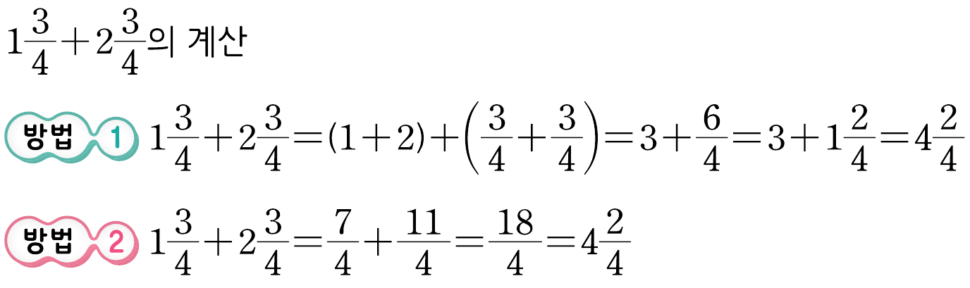
1단원
배운 내용 정리하기

Slide 10

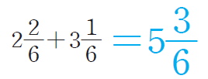
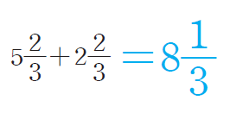
확인하기
교과서 15쪽, 수학 익힘 14~15쪽
1단원
3
계산해 보세요.
1

Slide 11
1단원
다음 시간에 배울 내용
분수의 뺄셈을 해 볼까요(2)
교과서
16~17쪽
수학 익힘
16~17쪽

